Slide 3
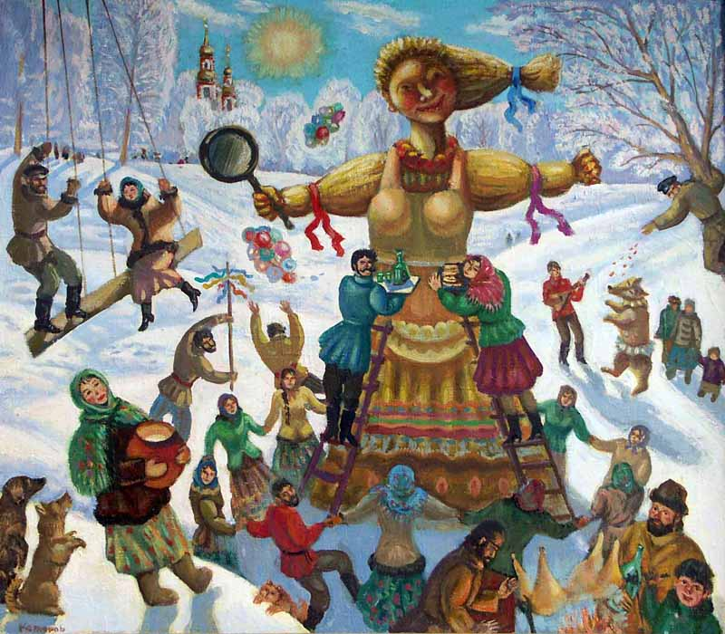
Масленица — один из самых веселых праздников. Всю неделю люди устраивают веселые проводы зимы. Эти проводы сопровождаются народными гуляниями, неотъемлемым элементом этих гуляний являются блины. Существует множество версий по объяснению того, откуда появился праздник Масленица.
Одна из таких легенд гласит, что в давние времена на Севере родилась маленькая девочка, отцом которой был Мороз. Имя ей дали Масленица. Девочка была маленькой, хрупкой и улыбчивой. Однажды группа людей попала в снежную бурю. Прячась от нее, они встретили Масленицу и попросили помочь и согреть их. Масленица пришла, но удивила всех. Потому что это была не маленькая девочка, а здоровая баба с большими румяными щеками. Она заставила человека забыть о зиме, развеселила его и заставила плясать до усталости. С тех пор неделя перед Великим постом называется Масленицей.

Slide 4
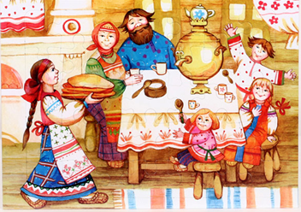
Первый день (понедельник) называется встреча Масленицы. в этот день наряжается соломенная кукла и устраиваются застолья с разными сладостями.

Slide 5
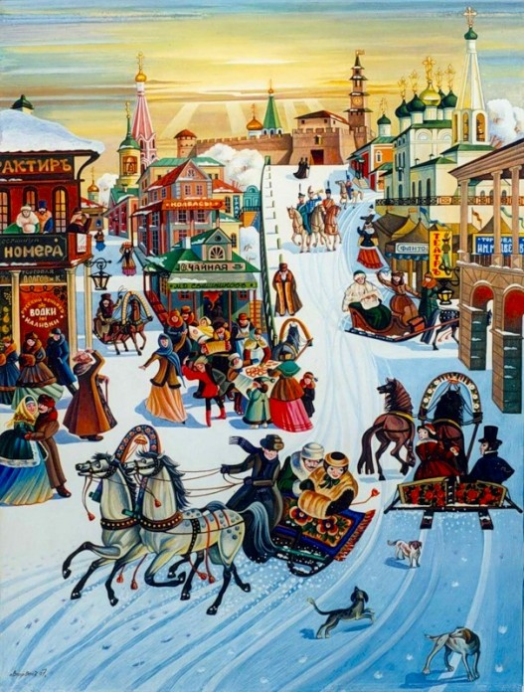
Второй день (вторник) называется заигрыши: устраиваются катания на горках и едят блины.

Slide 6
В третий день (среда) — на лакомки — все шли к теще на блины.

Slide 7
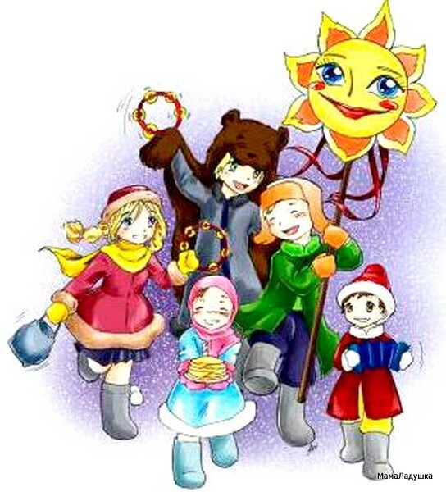
Четвертый день называется широкий четверг: поются песни, выполняются обряды, устраиваются кулачные бои, катаются на санях, колядуют.

Slide 8
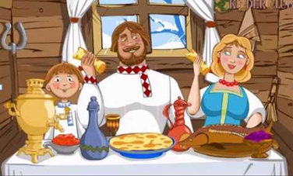
На тещины вечерки (пятница) зятья звали тещу на угощение.

Slide 9
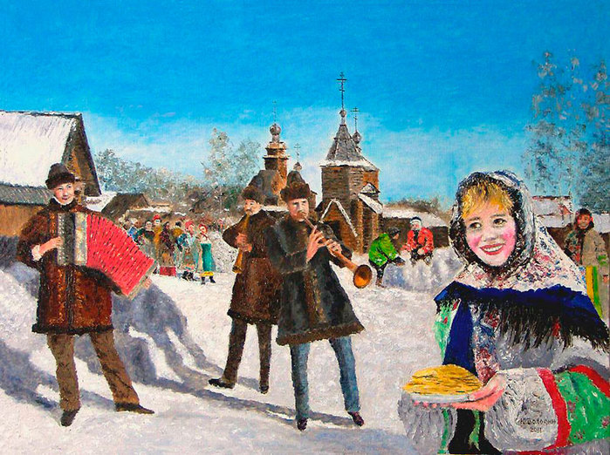
Шестой день (суббота) называется золовкины посиделки: в этот день молодая невеста приглашала своих родных к себе.

Slide 10
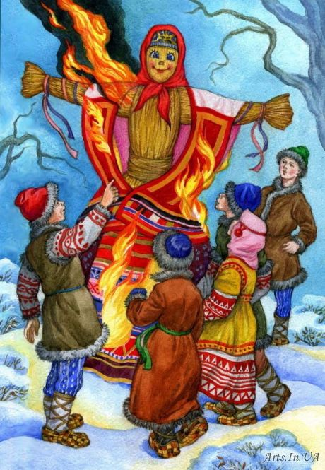
И в последний день (воскресенье), называемый прощеным днем, сжигали соломенную куклу, а пепел от нее рассеивали по полю, чтобы будущий урожай был богатым. В этот день принято прощать все обиды и оскорбления.

Slide 11
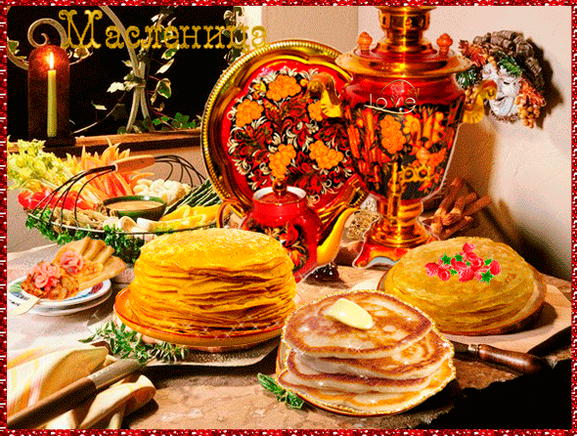
Скоро крылья распахнёт
Сонная земля,
Пробуждение придёт
С криком журавля;
Признаёт и сам февраль
Перемену дней,
Сквозь небесную вуаль,
Солнечных коней
Шлёт, как вестников Весна
В серые дома:
– Пробуждайтесь ото сна! –
Говорит она.
И в застуженных сердцах
Тает мёртвый лёд.
Мчится тройка в бубенцах –
Масленицы ход…

Slide 12
Спасибо
за внимание!

